Slide 1
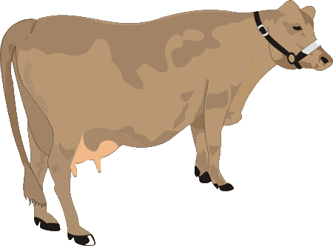
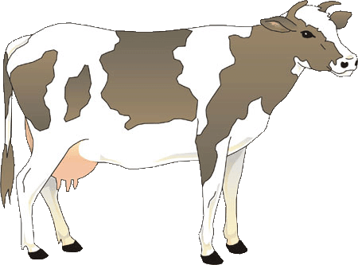
45 ИНТЕРЕСНЫХ ФАКТОВ ИЗ ЖИЗНИ КОРОВ
Коровы разводятся для получения мяса, молока и кожи. Различают мясные, мясо-молочные и молочные породы коров.
www.zooclub.ru
Notes:
http://zooclub.ru/fakty/o_korovah.shtml

Slide 16
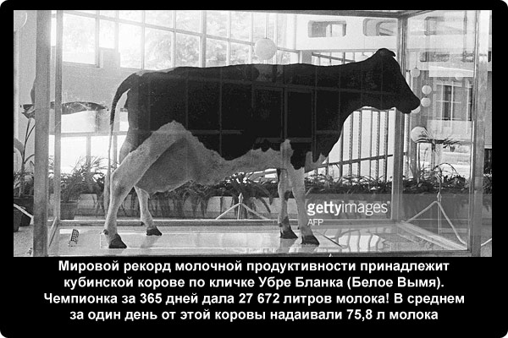

Slide 18
